Slide 1
Análisis de Recompra en Online Retail

Slide 2
Objetivos
Objetivos
Pobabilidad de recompra de los clientes
Asunciones
Sólo los datos de los clientes
Eliminación de clientes no identificados o de operaciones internas (ej. destrucción de stock)
Eliminación de valores extraordinariamente elevados de las compras tanto en precio como de cantidad comprada.

Slide 3
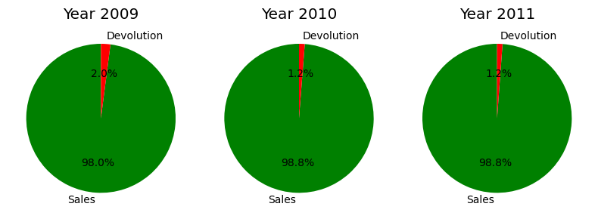
Análisis negocio

Slide 4
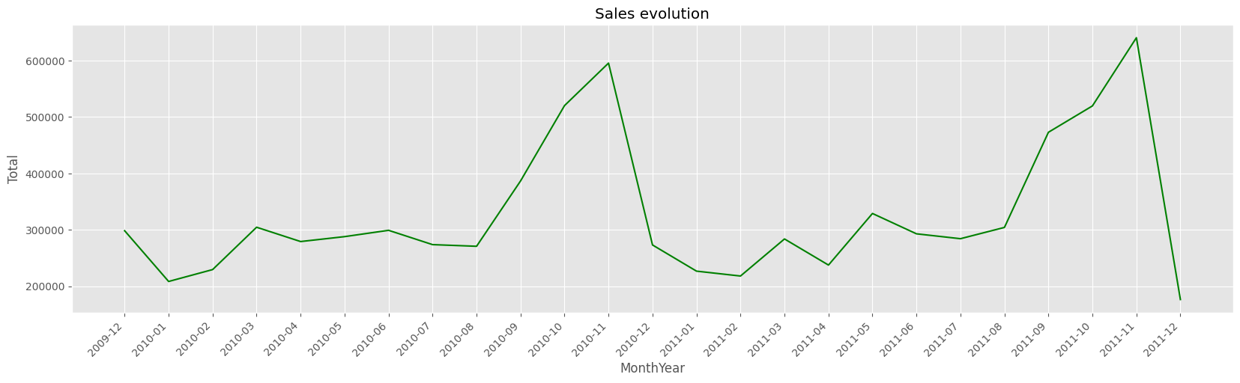
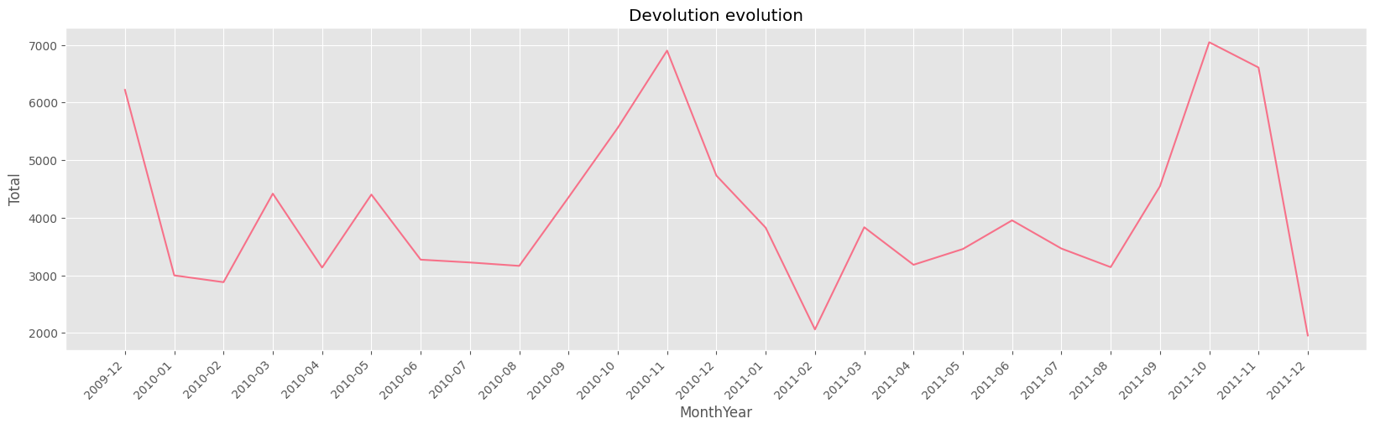
Análisis negocio

Slide 5
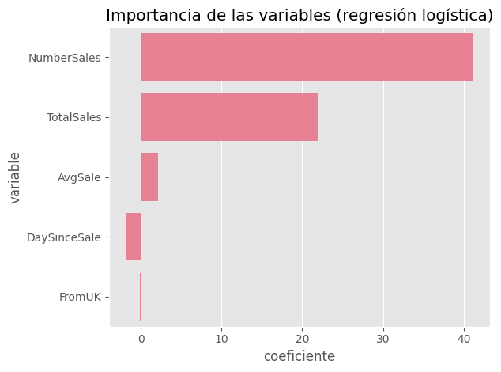
Análisis tras Machine Learning
Numero de compras realizadas la más importante → Importancia a los clientes leales.
Total completo comprado del cliente la segunda más importante → ¿Forma de fidelizar más?
No importancia entre personas de UK que extranjeras.
Tener en cuanta la gente que ha vuelto en menor tiempo a la tienda desde el día a analizar (09/12/2010)

Slide 6
Conclusiones y Próximos pasos
Conclusiones
Modelo de fidelización a clientes que tienen varias visitas y compran en mayor cantidad.
Planes de refuerzo en los días cercano a Navidad.
Próximos pasos
Expansión a otros mercados.
Mejor control de los productos y ventas. → Posible perdida de datos importantes por no notificar que cliente es o mezclar ventas con inventario.
Investigación de los motivos de devolución de productos.

